Slide 1
深入理解Nginx
凡冲@CC直播
2021.06.04

Slide 2
目录
01.
简介及特性
CONTENTS
02.
事件驱动
03.
多进程模型
04.
反向代理

Slide 3
01. 简介及特性

Slide 4
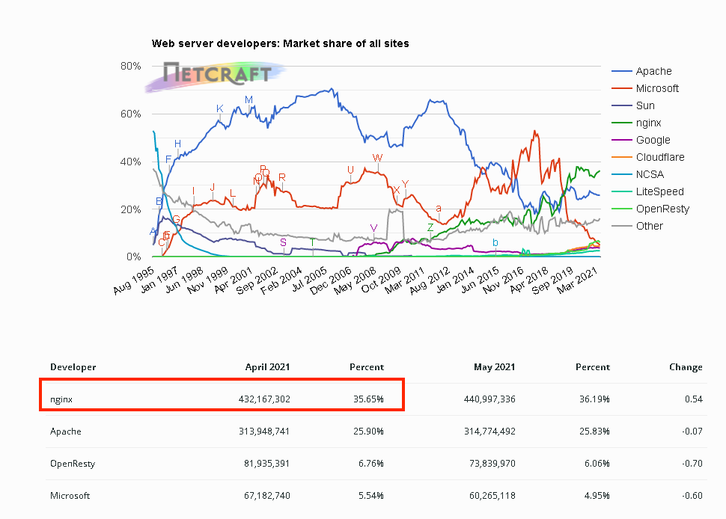
简介
01. 简介及特性
Nginx是一个高性能的HTTP和反向代理服务器, 也是一个邮件代理服务器
根据Netcraft的的数据，截止2021年4月, 在前百万的活跃站点中Nginx已经有35.65%的市场占有量
通常用作Web静态资源服务器和反向代理负载均衡

Slide 5
特性
01. 简介及特性
更快
正常情况下，单次请求更快得到响应。高峰期，比其他Web服务器也更快响应请求
高性能、高可靠
高并发
单机支持10W以上并发，理论上Nginx支持的并发连接取决于内存，10W尚未封顶
高可靠性
来自于其核心框架代码的优秀设计、模块设计的简单性。官方提供的常用模块都非常稳定, 采用了多进程架构
热更新
多进程架构的设计，使得Nginx能支持热更新, 可在不停服的情况下更新配置或升级Nginx

Slide 6
02. 事件驱动

Slide 7
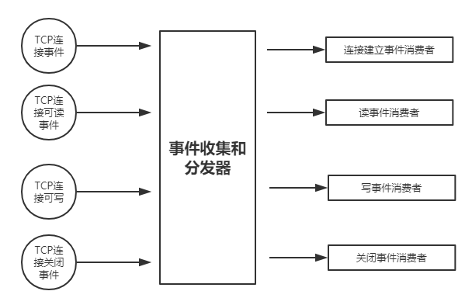
事件驱动
02. 事件驱动
简单理解，即产生某个事件，执行对应的操作。
事件驱动架构通常由事件发生源产生事件，事件收集和分发，然后事件处理器执行对应的操作
事件驱动是支撑高并发的一个重要因素

Slide 8
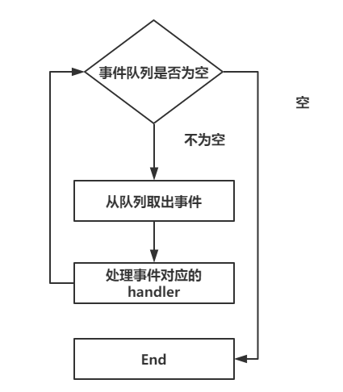
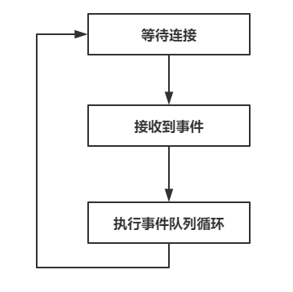
事件循环
02. 事件驱动
handler如果做大量的CPU计算或阻塞调用， 会导致队列的其他事件得不到处理

Slide 9
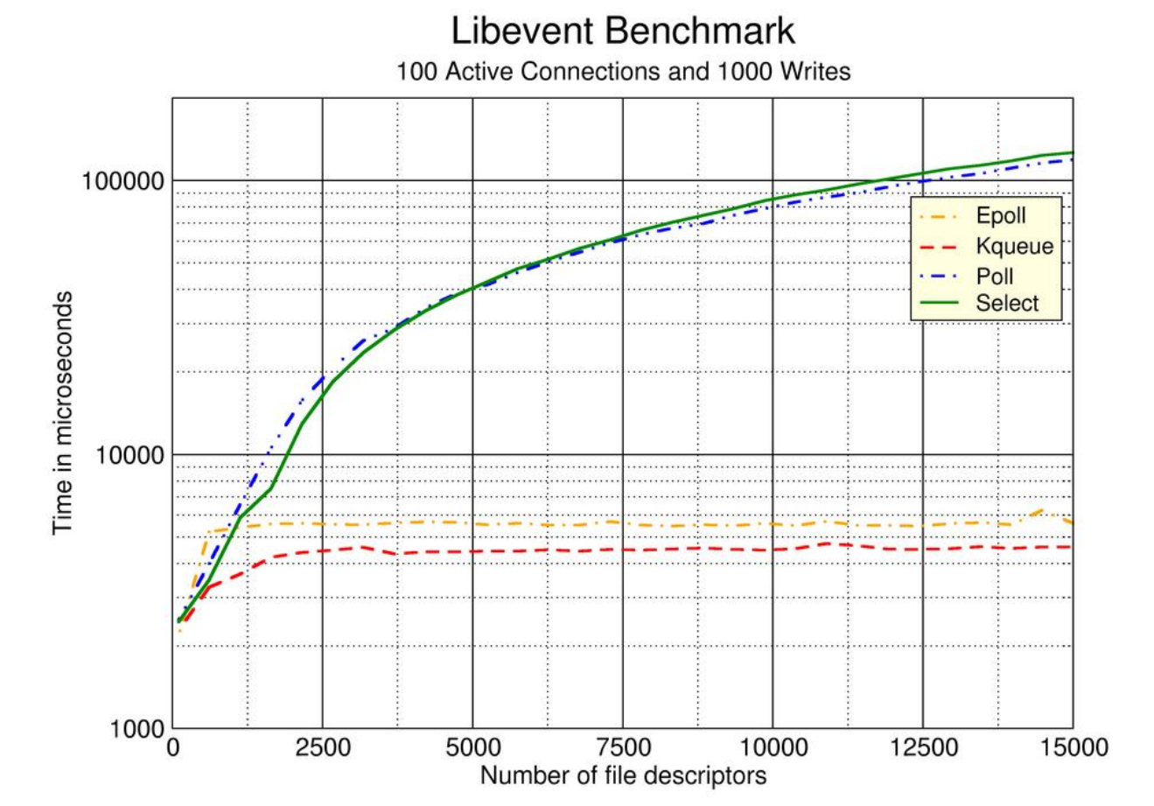
事件驱动库
02. 事件驱动
Select
Poll
Kqueue
Epoll

Slide 10
请求多阶段处理
02. 事件驱动
简单分析一个静态文件的HTTP请求
阶段意义 | 触发事件
建立TCP连接 | 接收到TCP的SYN包
开始接收用户请求 | 接收到TCP中的ACK包表示连接建立成功
接收到用户请求并分析已接收请求是否完整 | 接收到用户的数据包
接收到完整的用户请求后开始处理用户请求 | 接收到用户的数据包
由目标静态文件中读取部分内容(避免阻塞分发者进程)并直接发送给用户 | 接收到用户的数据包, 或者接收到TCP中的ACK包表示用户已接收到上次发送的数据包
对非keep-alive请求, 在发送完静态文件后主动关闭连接 | 接收到TCP中的ACK包表示用户已接收到之前发送的所有数据包
由于用户关闭连接而结束请求 | 接收到TCP中的FIN包

Slide 11
03. 多进程模型

Slide 12
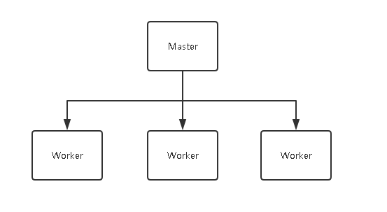
采用一个Master管理进程，多个Worker工作进程的架构
03. 多进程模型
基础架构
优势
充分利用多核系统的并发处理能力
负载均衡
提高系统可靠性
管理进程负责监控工作进程的状态，并负责管理其行为
热更新

Slide 13
Master
03. 多进程模型
进程功能
Worker
接收外界信号
如HUP(重读配置并生效)
监控Worker进程
若某个Worker进程挂掉, 会自动启动新的Worker
管理Worker进程
通过向Worker发送信号
接收信号， 如QUIT信号等
事件循环，处理网络事件

Slide 14
如何平滑重启？
03. 多进程模型
nginx -s reload
Master收到HUP信号(reload命令)
检验配置语法是否正确
打开新的监听端口(若有)
用新配置启动新的Worker进程
向旧的Worker进程发送QUIT信号
旧的Worker进程关闭监听句柄, 处理完连接后结束进程

Slide 15
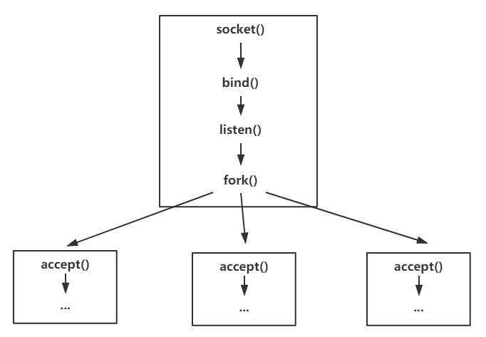
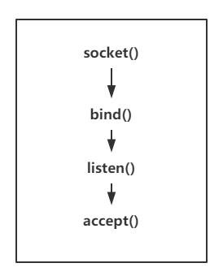
Worker多进程
03. 多进程模型
单进程
多进程
惊群!!!

Slide 16
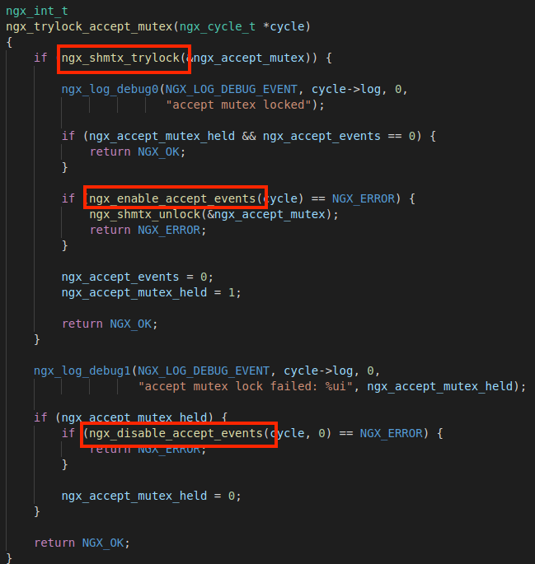
如何解决惊群问题
03. 多进程模型
通过进程间的共享锁accep_mutex，保证同一时刻只有一个Worker在监听新的连接
惊群问题解决了，那么多进程还会有什么问题呢？

Slide 17
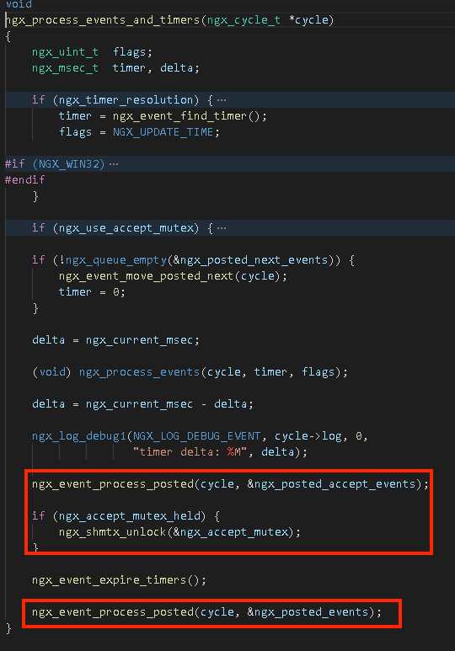
Worker进程负载均衡
03. 多进程模型
问题: 如果某个进程长时间占用锁，退化成单进程
尽量减少锁占用时间
将事件分为两类:
连接事件队列(ngx_posted_accept_events)
读写事件队列(ngx_posted_events)
进程处理完连接事件队列后释放锁, 再处理读写事件队列

Slide 18
Worker进程负载均衡
03. 多进程模型
问题: 某个进程“运气好”, 长期获取到锁，退化成单进程
配置项: worker_connections (worker最大连接数)
通过全局变量ngx_accept_disabled控制Worker进程是否接收新连接事件
若空闲连接数小于总数1/8, 则会触发负载均衡，该进程不再接收新的连接事件
当空闲连接数大于总数1/8后，重新开始接收新的连接

Slide 19
04. 反向代理

Slide 20
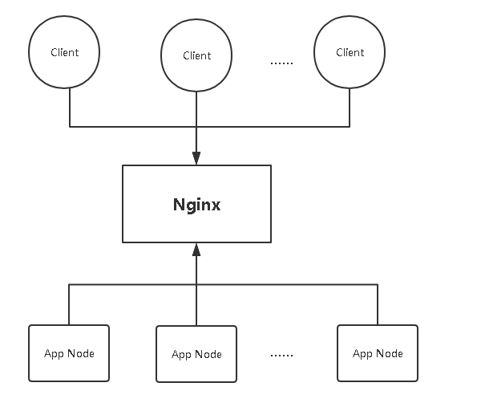
流量均匀分配 节点故障检测
04. 反向代理
什么是反向代理

Slide 21
04. 反向代理
5种策略
Round-Robin(RR)
普通的轮训策略，每个请求按时间顺序逐一分配给不同的上游服务器
加权RR
带权重的轮训策略，按权重分配流量给上游服务器，可用于上游服务器性能不均的情况
ip_hash
根据客户端ip的hash结果分配，每个客户端固定到某台上游服务器
url_hash
按访问url的hash结果分配, 上游服务器有缓存时比较有效
fair
根据上游服务器响应时间分配，响应时间短优先分配

Slide 22
04. 反向代理
流量均匀分配
假设配置中的upstream如下:
upstream backend {
server a weight=5;
server b weight=1;
server c weight=2;
}
Nginx使用了一种平滑的加权轮训算法
a, c, a , a, b, a, c, a (a=5, b=1, c=2)
a, a, b, a, c, a, a (a=5, b=1, c=1)
简单考虑下如何实现:
按权重依次轮训
a, a, a, a, a, b, c, c
2. 按顺序依次轮训
a, b, c, a, c, a, a, a
a, b, c, a, a, a, a (a=5, b=1,c=1)

Slide 23
04. 反向代理
流量均匀分配
权重高的优先选中
权重低的慢慢提升优先级
selected | before_selected | current_weight
a | {5,1,2} = {5,1,2}+{0,0,0} | {-3,1,2} = {5-8,1,2}
c | {2,2,4} = {5,1,2}+{-3,1,2} | {2,2,-4}
a | {7,3,-2} = {5,1,2}+{2,2,-4} | {-1,3,-2}
a | {4,4,0} = {5,1,2}+{-1,3,-2} | {-4,4,0}
b | {1,5,2} = {5,1,2}+{-4,4,0} | {1,-3,2}
a | {6,-2,4} = {5,1,2}+{1,-3,2} | {-2,-2,4}
c | {3,-1,6} = {5,1,2}+{-2,-2,4} | {3,-1,-2}
a | {8,0,0} = {5,1,2}+{3,-1,-2} | {0,0,0}

Slide 24
04. 反向代理
节点故障检测
故障发生时，对于失败的请求，Nginx如何处理?
2. 故障恢复后，Nginx如何处理?
upstream backend {
server 127.0.0.1:8080 max_fails=3 fail_timeout=30s;
}
在30s内失败次数达到3次，认为服务不可用
默认 max_fails=1
默认 fail_timeout=10s
如果请求失败，会轮训下一个节点，若所有节点均失败，返回最后一个节点的内容
2. 超过fail_timeout后，nginx会尝试请求失败的节点

Slide 25
总结
事件驱动和多进程模型
热更新流程
多进程的惊群问题
Work进程负载均衡
反向代理策略及原理简单分析

Slide 26
Thank You All

